Slide 1
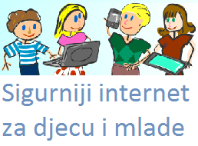
SIGURAN INTERNET
MOŽE LI POSTATI JOŠ SIGURNIJI???

Slide 2
KAKO?
Facebook nemoj imati prije nego što navršiš 14 godina
Pazite kome šaljete svoje osobne podatke i kome se povjeravate, jer to može jako loše završiti! ☹

Slide 3
Zašto nam treba sigurniji Internet?
Treba nam jer:
Naše slike mogu završiti bilo gdje
Naši osobni podatci mogu završiti bilo gdje
Mnogo osoba se lažno predstavlja, pa ne znamo kome šaljemo nešto povjerljivo
Kada nekome pišemo e-mail moramo paziti kakva slova pišemo, jer velika slova označavaju vikanje.

Slide 4
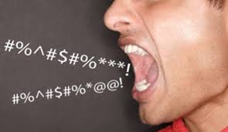
SU JEDNAKA VIKANJU
VELIKA SLOVA

Slide 5
Što napraviti kada nam netko pošalje prijeteći e-mail, ili prjeteću poruku preko “fejsa”???
Nemojte vratiti “milo za drago”
Nemojte obrisati tu poruku ili mail(zbog dokaza)
Recite to učiteljici/učitelju ili roditeljima
Ako se stvar nastavi prijavite ga/nju

Slide 6
Kako se mi moramo ponašati na internetu???
Ne smijemo pisati velikim slovima
Ne smijemo vrjeđati druge
Ne smijemo postavljati neprimjereni sadržaj
Nikad, ali nikad nemoj vrijeđati zbog druge nacionalne, rasne ili vjerske pripadnosti

